Slide 1
Gold Mining
The Kingdom ALPHA has n warehouses of golds located on a straight line and are numbered 1, 2,..., n. The warehouse i has amount of ai (ai is non-negative integer) and is located at coordinate i (i=1,...,n). The King of ALPHA opens a competition for hunters who are responsible to find a subset of gold warehouses having largest total amount of golds with respect to the condition that the distance between two selected warehouses must be greater than or equal to L1 and less than or equal to L2.
Input
Line 1 contains n, L1, and L2 (1≤n≤100000,1≤L1≤L2≤n)
Line 2 contains n integers a1,a2,…,an
Output
Contains only one single integer denoting the total amount of golds of selected warehouses.
Example:
Input
6 2 3
3 5 9 6 7 4
Output
19

Slide 2

Gold Mining
Đề bài:
Có n nhà kho nằm trên một mặt phẳng.
Nhà kho i có số lượng vàng là $a_{i}$.
Yêu cầu:
Chọn các nhà kho sao cho:
Tổng lượng vàng là lớn nhất.
2 nhà kho liên tiếp có khoảng cách nằm trong khoảng [L1, L2].

Slide 3
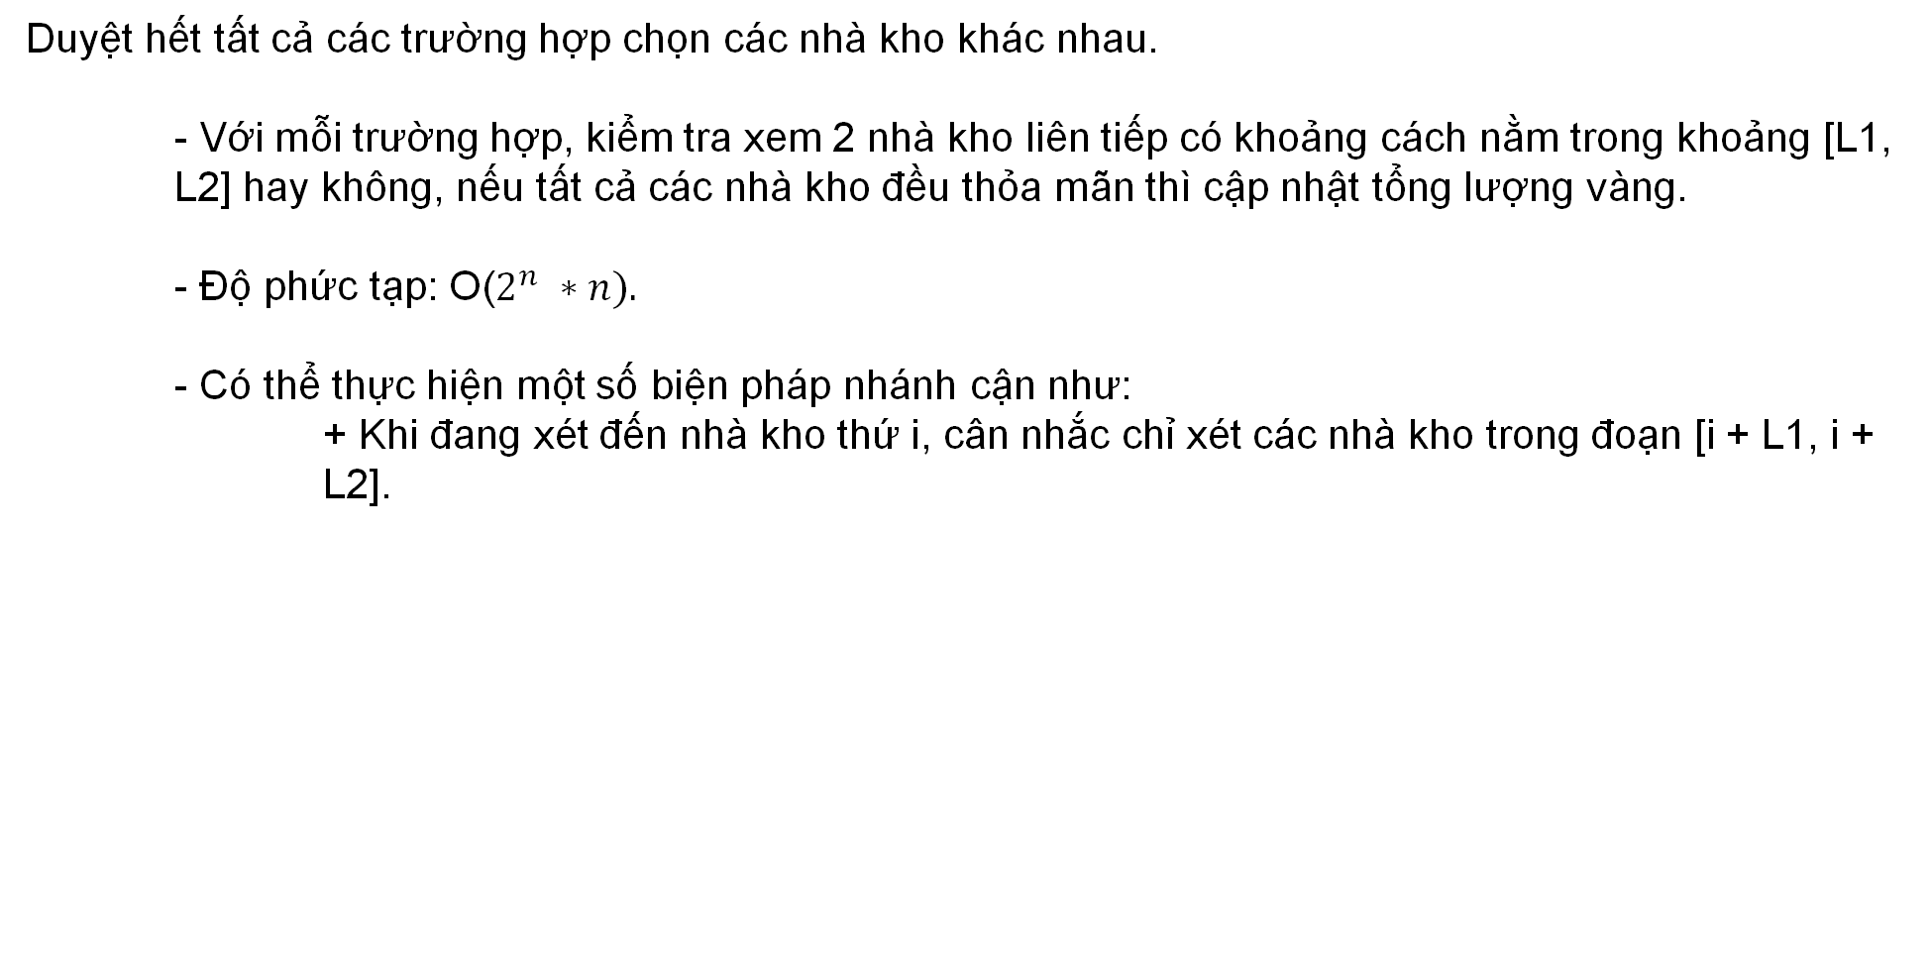
Gold Mining – Backtracking Algorithm
Duyệt hết tất cả các trường hợp chọn các nhà kho khác nhau.
- Với mỗi trường hợp, kiểm tra xem 2 nhà kho liên tiếp có khoảng cách nằm trong khoảng [L1, L2] hay không, nếu tất cả các nhà kho đều thỏa mãn thì cập nhật tổng lượng vàng.
- Độ phức tạp: O($2^{n} ∗n).$
- Có thể thực hiện một số biện pháp nhánh cận như:
+ Khi đang xét đến nhà kho thứ i, cân nhắc chỉ xét các nhà kho trong đoạn [i + L1, i + L2].

Slide 4
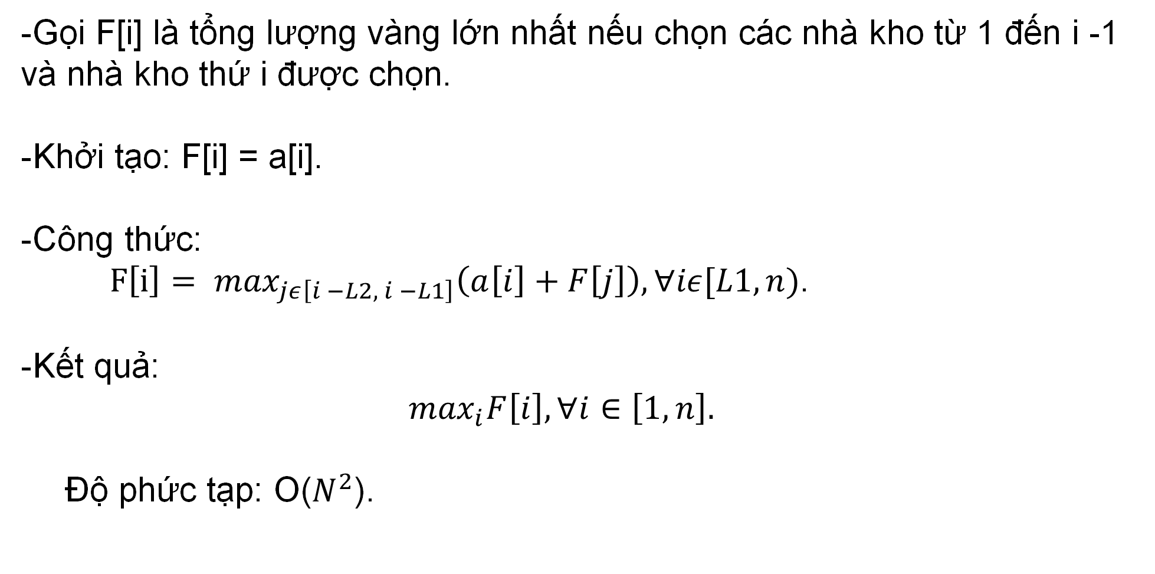
Gold Mining – Dynamic Programming Algorithm O($N^{2}$)
Gọi F[i] là tổng lượng vàng lớn nhất nếu chọn các nhà kho từ 1 đến i -1 và nhà kho thứ i được chọn.
Khởi tạo: F[i] = a[i].
Công thức:
$F\left[i\right]= \max_{jε\left[i −L2, i −L1\right]}\left(a\left[i\right]+F\left[j\right]\right), ∀iε[L1, n)$.
Kết quả:
$$\max_{i}F\left[i\right], ∀i∈\left[1, n\right].$$
Độ phức tạp: O($N^{2}$).

Slide 5
Gold Mining – Dynamic Programming Algorithm (O(n*logn))
- Hàng đợi ưu tiên: là hàng đợi có phần tử ở đầu có thứ tự ưu tiên cao nhất.
Thao tác: push: O(log(n)), pop: O(log(n)), top: O(1).
- Cải tiến:
Mỗi phần tử trong hang đợi là một cặp giá trị (j, F[j]).
Ưu tiên phần tử có F[j] lớn ở đầu hàng đợi.
Khi xét đến nhà kho i, thêm cặp giá trị (i – L1, F[i – L1]) vào hàng đợi.
Loại bỏ phần tử top ở đầu hàng đợi nếu i – i.top > L2.
F[i] = a[i] + F.top.
- Độ phức tạp: O(n*log(n)).

Slide 6
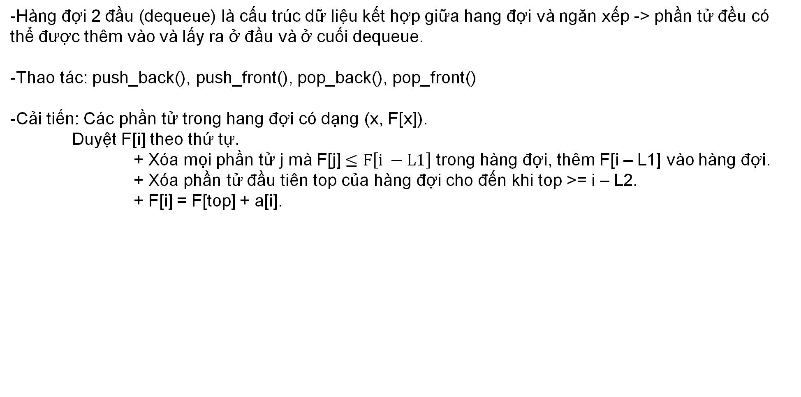
Gold Mining – Dynamic Programming Algorithm (O(n))
Hàng đợi 2 đầu (dequeue) là cấu trúc dữ liệu kết hợp giữa hang đợi và ngăn xếp -> phần tử đều có thể được thêm vào và lấy ra ở đầu và ở cuối dequeue.
Thao tác: push_back(), push_front(), pop_back(), pop_front()
Cải tiến: Các phần tử trong hang đợi có dạng (x, F[x]).
Duyệt F[i] theo thứ tự.
+ Xóa mọi phần tử j mà F[j] $≤F\left[i −L1\right]$ trong hàng đợi, thêm F[i – L1] vào hàng đợi.
+ Xóa phần tử đầu tiên top của hàng đợi cho đến khi top >= i – L2.
+ F[i] = F[top] + a[i].

Slide 7
Implementation – initialization
#include <bits/stdc++.h>
using namespace std;
typedef pair <int, int> ii;
const int N = 1e6 + 2;
int n, l1, l2, a[N], f[N], res;
vector <ii> b;
void inp()
{
cin >> n >> l1 >> l2;
for(int i = 1; i <= n; i ++) cin >> a[i];
}

Slide 8
Implementation – use priorvity queue
priority_queue <ii> hd;
void proc2()
{
for(int i = 1; i <= n; i ++) {
if(i-L1 > 0) hd.push(ii(f[i - L1], i - L1)); // them f[i-l1] vao hang doi
while(!hd.empty()) { // xoa dan cac phan tu o vi tri dau hang doi
if(hd.top().second < i - L2) hd.pop();
else break;
}
if(hd.empty()) f[i] = a[i];
else f[i] = hd.top().first + a[i]; // toi uu hoa cong thuc quy hoach dong
res = max(f[i], res);
}
cout << res << "\n";}

Slide 9
Implementation – use dequeue
void proc()
{
for(int i = 1; i <= n; i ++) {
f[i] = a[i];
while(!b.empty()) {
if(b.back().second < i - l2) b.pop_back();
else break;
}
if(i - l1 > 0) {
if(b.empty()) b.push_back(ii(f[i - l1], i - l1));
else if(b.back().first < f[i - l1]) b.push_back(ii(f[i - l1], i - l1));
}
if(!b.empty()) f[i] += b.back().first;
res = max(res, f[i]);
}
cout << res << "\n";
}

